Slide 1
COMMUNE ARBAA SAHEL – PROVINCE DE TIZNIT – Région souss massa – le royaume du maroc
ASSOCIATION CINEMA BLEU – SAHEL
UNE NOUVELLE génération sahélienne
ANNEE ASSOCIATIVE 2022

Slide 2
Activité JANVIER 2022
Célébrer la nouvelle année Amazighe
Partenaire
Coopérative féminine Gourizim pour la valorisation des produits maritimes

Slide 3
Activité JANVIER 2022

Slide 4
Activité MARS 2022
Célébrer la Journée internationale de la femme
Partenaire
L’Association TAMOUNT de la culture et le développement

Slide 5
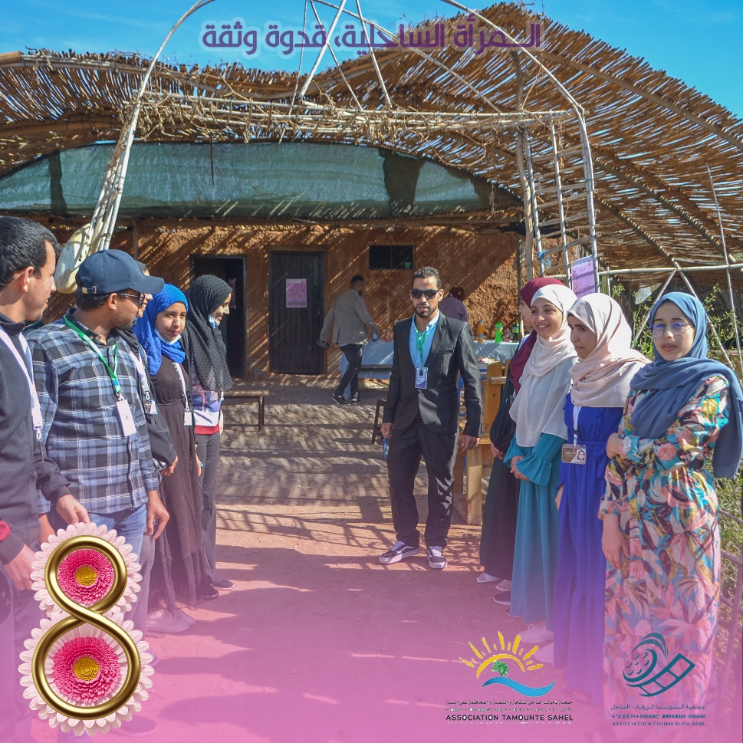
Activité MARS 2022

Slide 6
Activité avril 2022
Animer une soirée à l’internat
Partenaire
Association TAMOUNT de la culture et le développement, Association de l’internat

Slide 7
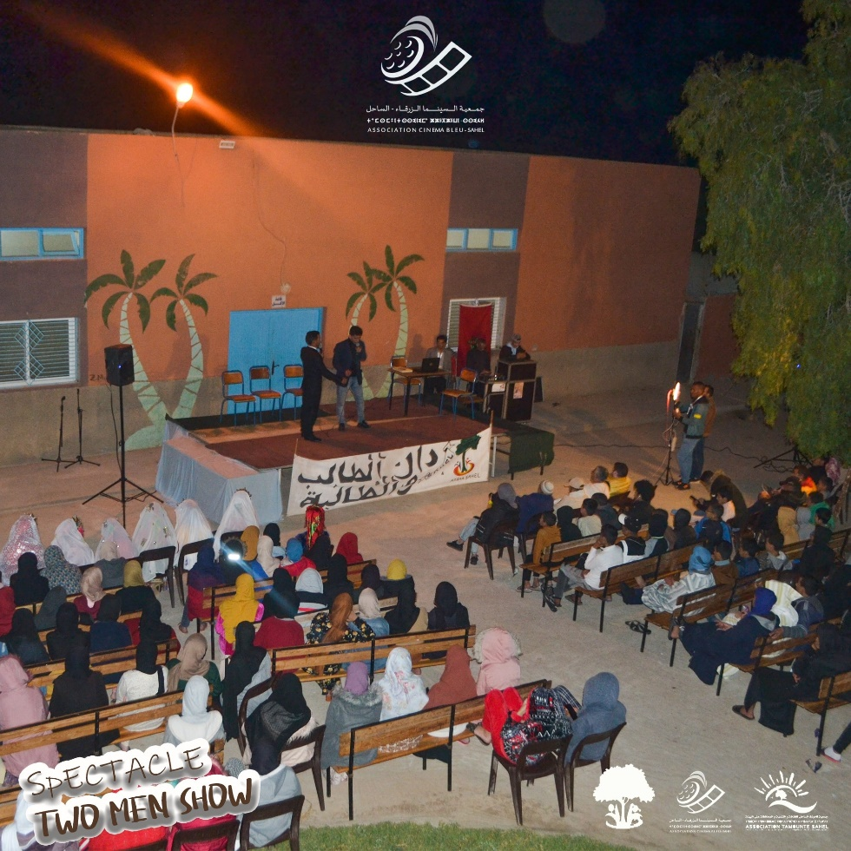
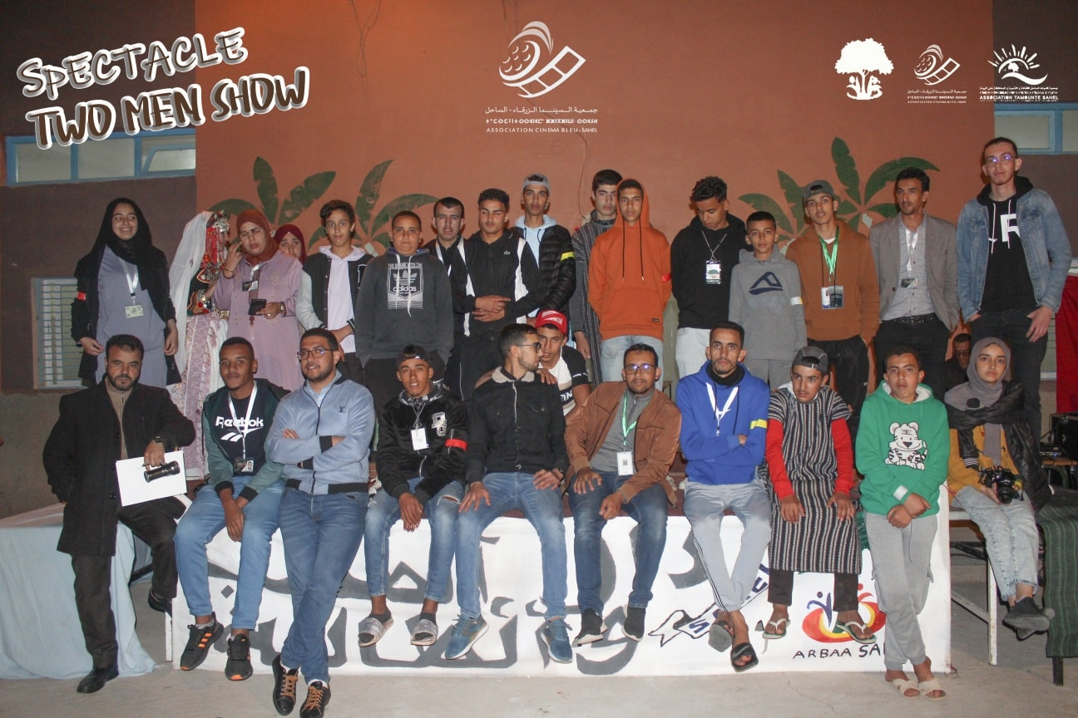
Activité avril 2022

Slide 8
Activité MAI 2022
Célébrer la journée nationale de l’arganier
Partenaire
Association TAMOUNT, Coopérative agricole TIWIZI, Coopérative féminine GOURIZIM, La commune territoriale.

Slide 9
Activité MAI 2022

Slide 10
Activité MAI 2022
Animer une soirée à l’internat
Partenaire
Association TAMOUNT, Association les amis berbères, Université Vives en Belgique Kortrijk, Association de l’internat.

Slide 11
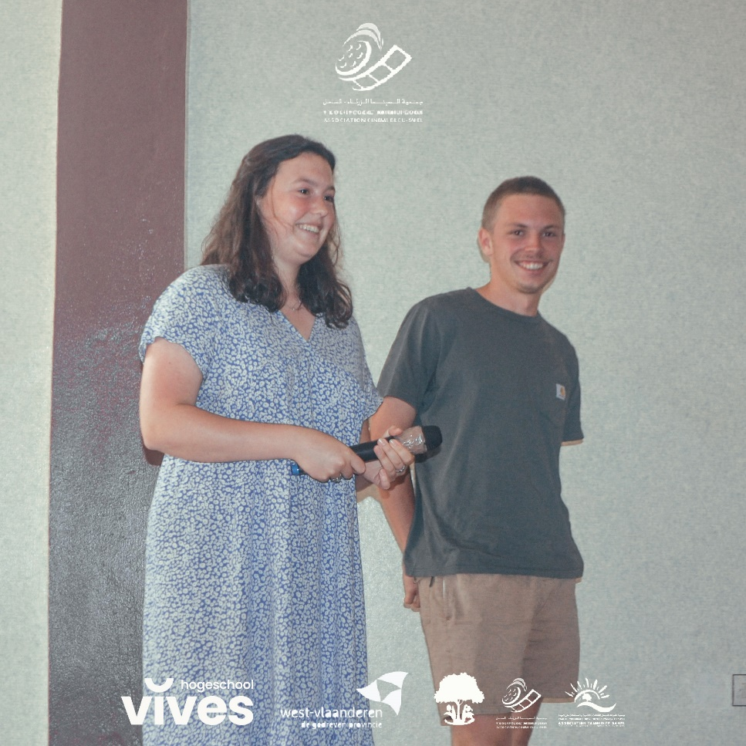
Activité MAI 2022

Slide 12
Activité aout 2022
Organisation d’un été culturel
Partenaire
La commune territoriale

Slide 13
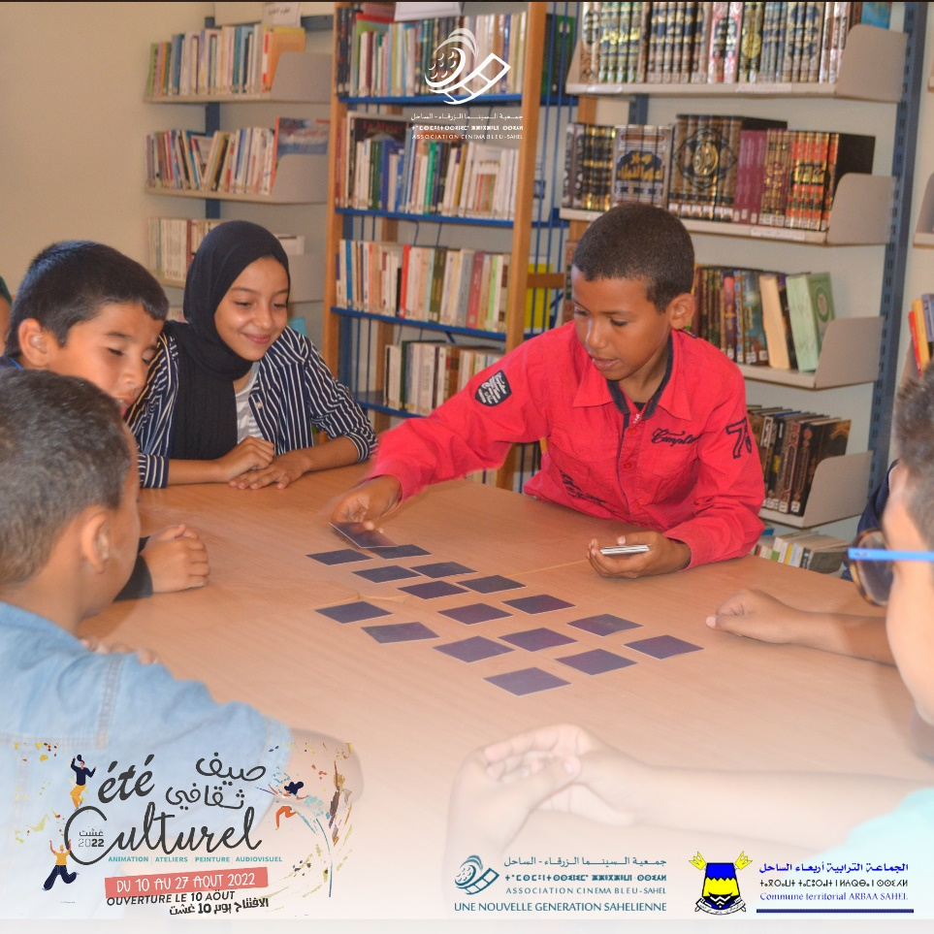
Activité aout 2022

Slide 14
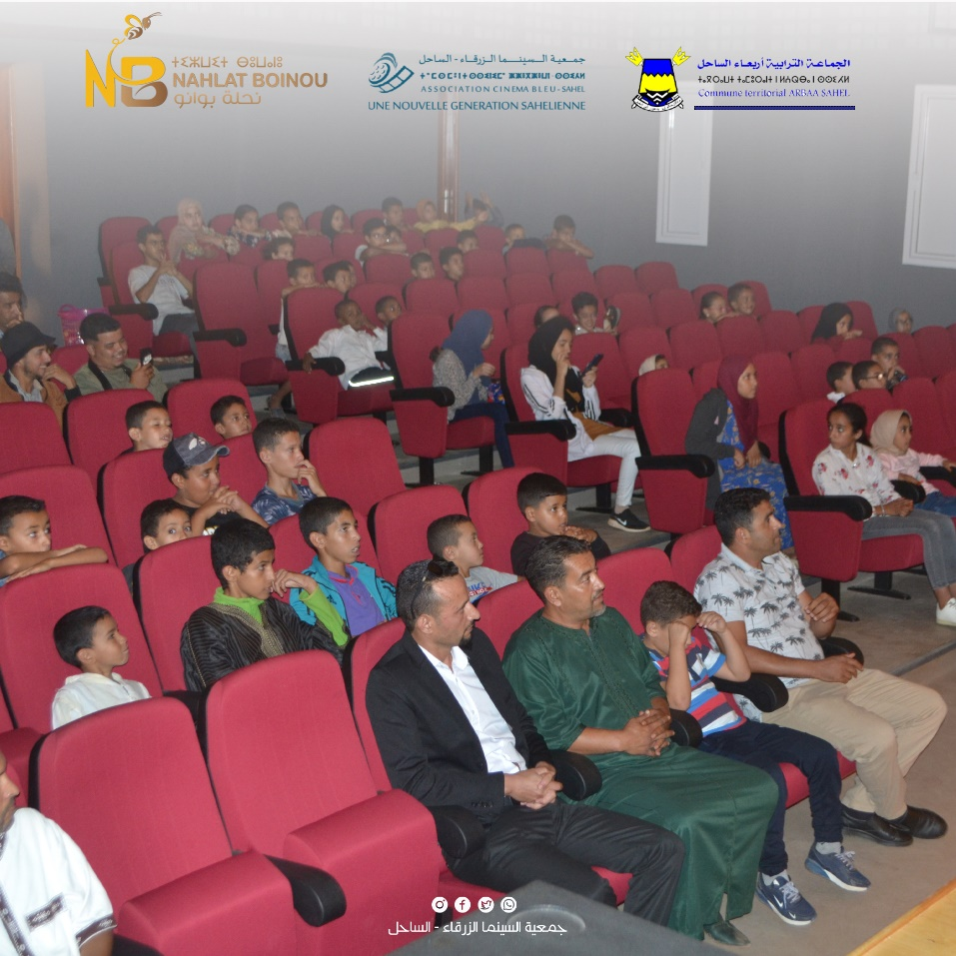
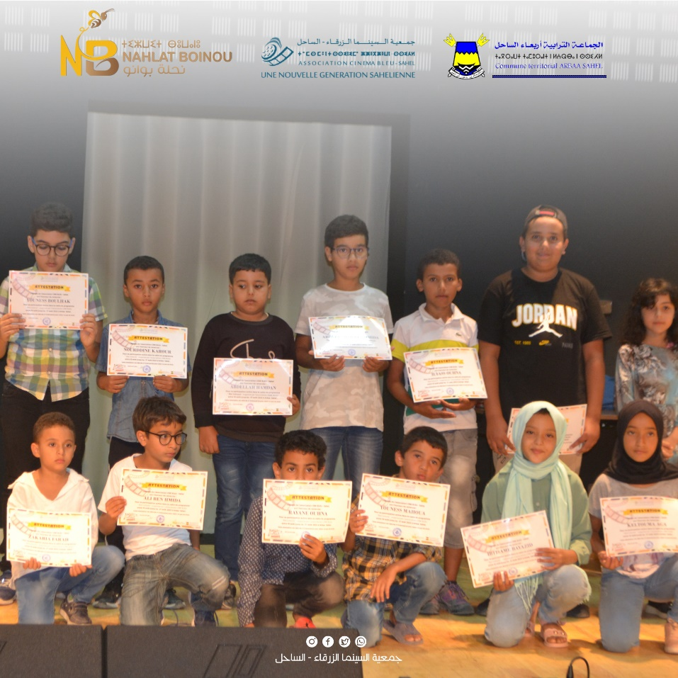
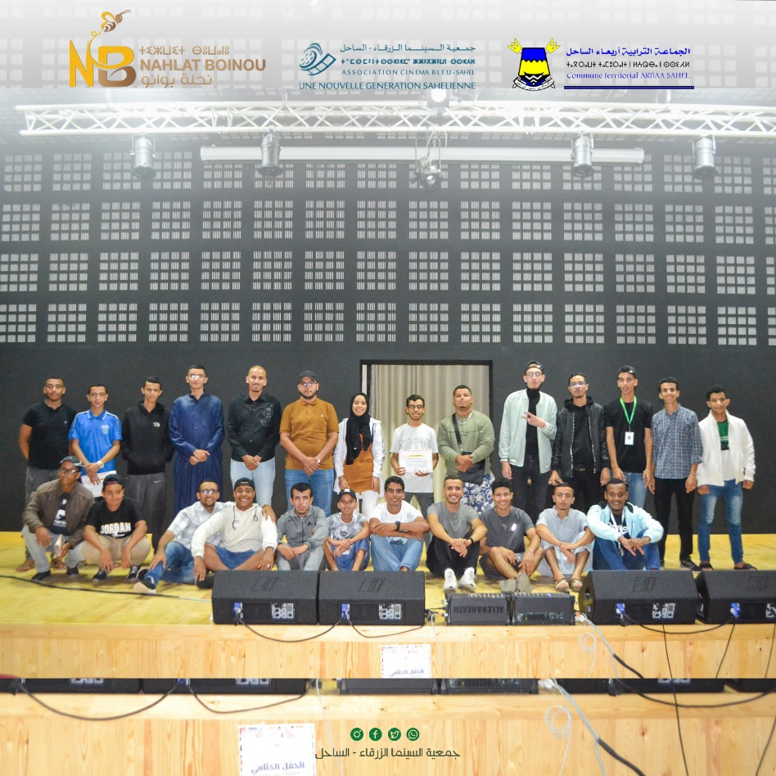
Activité aout 2022

Slide 15
Formation et atelier - 2022

Slide 16
Produits réalisés
FILM COURT METRAGE
« Un message d’une goute d’eau »

Slide 17
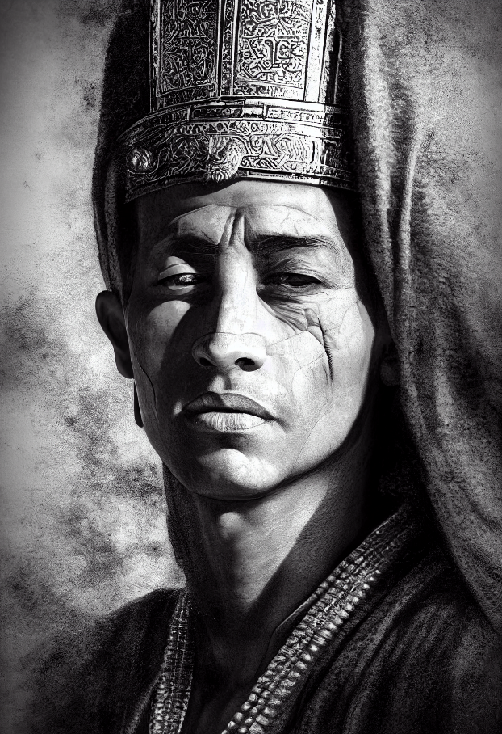
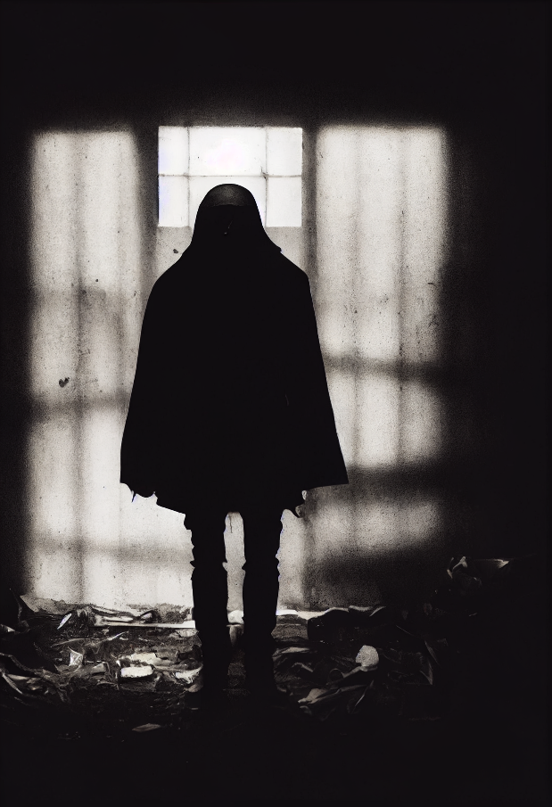
Produits réalisés
Travaux artistiques avec l’intelligence artificielle

Slide 18
Activités programmées vers la fin 2022
- Exposition photographique du patrimoine matériel amazigh/ sahéliens (roches, monuments, vêtement, produits terroirs … )
- Action sociale 2022 en Hiver, Action de solidarité et de développement dédiée à une école primaire donnée à la région.

Slide 19
PLAN D’action futur - 2023
La promotion de la culture et aspects Amazighs à travers l’audiovisuel.
Réalisation et production en langue amazighe et en langue française.
Partenariat avec les étudiants de l’université Vives Hoge School promotion 2023.

Slide 20
COMMUNE ARBAA SAHEL – PROVINCE DE TIZNIT – Région souss massa – le royaume du maroc
ASSOCIATION CINEMA BLEU – SAHEL
UNE NOUVELLE génération sahélienne
ANNEE ASSOCIATIVE 2022

